Slide 1
программа подготовки управленческих кадров для организаций народного хозяйства Российской Федерации «МЕНЕДЖМЕНТ» Итоговая аттестационная работа Стратегия развития инклюзивной среды для лиц с ОВЗ в организациях профессионального образования (на примере КОГПОБУ «Кировский многопрофильный техникум)
выполнил слушатель: Гиберт Е.В.
руководитель: Ганебных Е.В., к.э.н., доцент

Slide 2
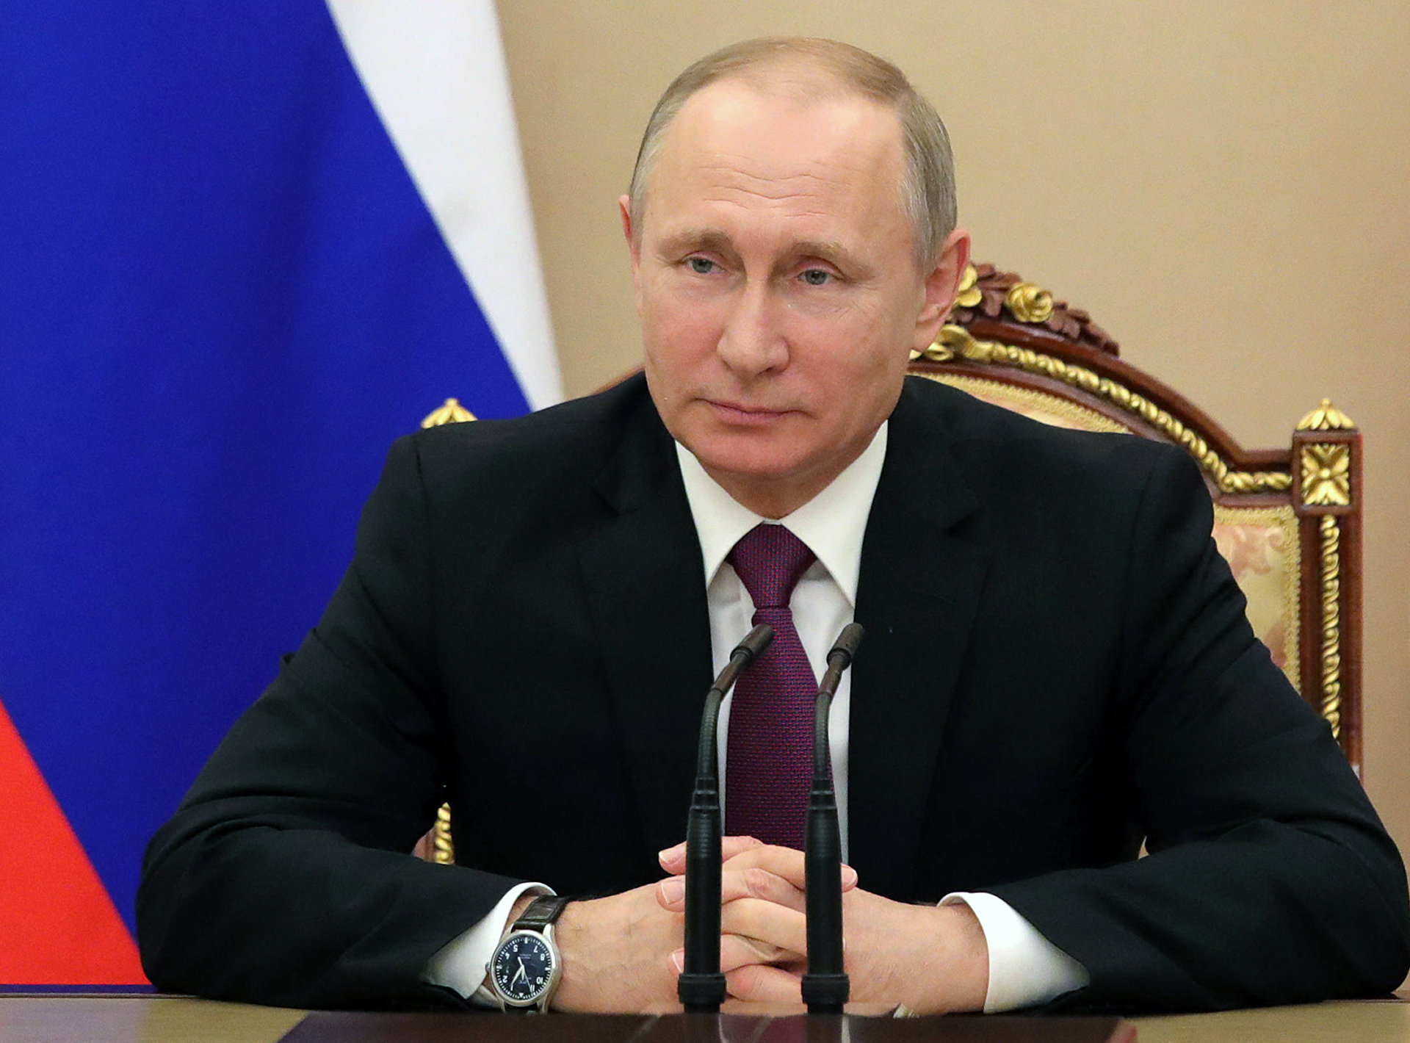
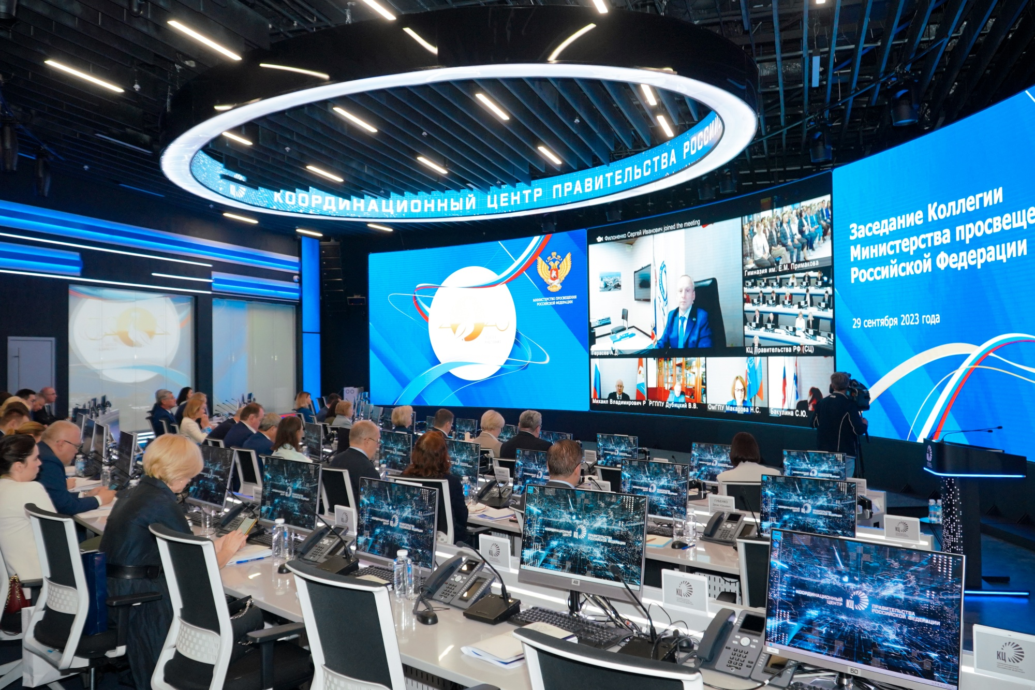
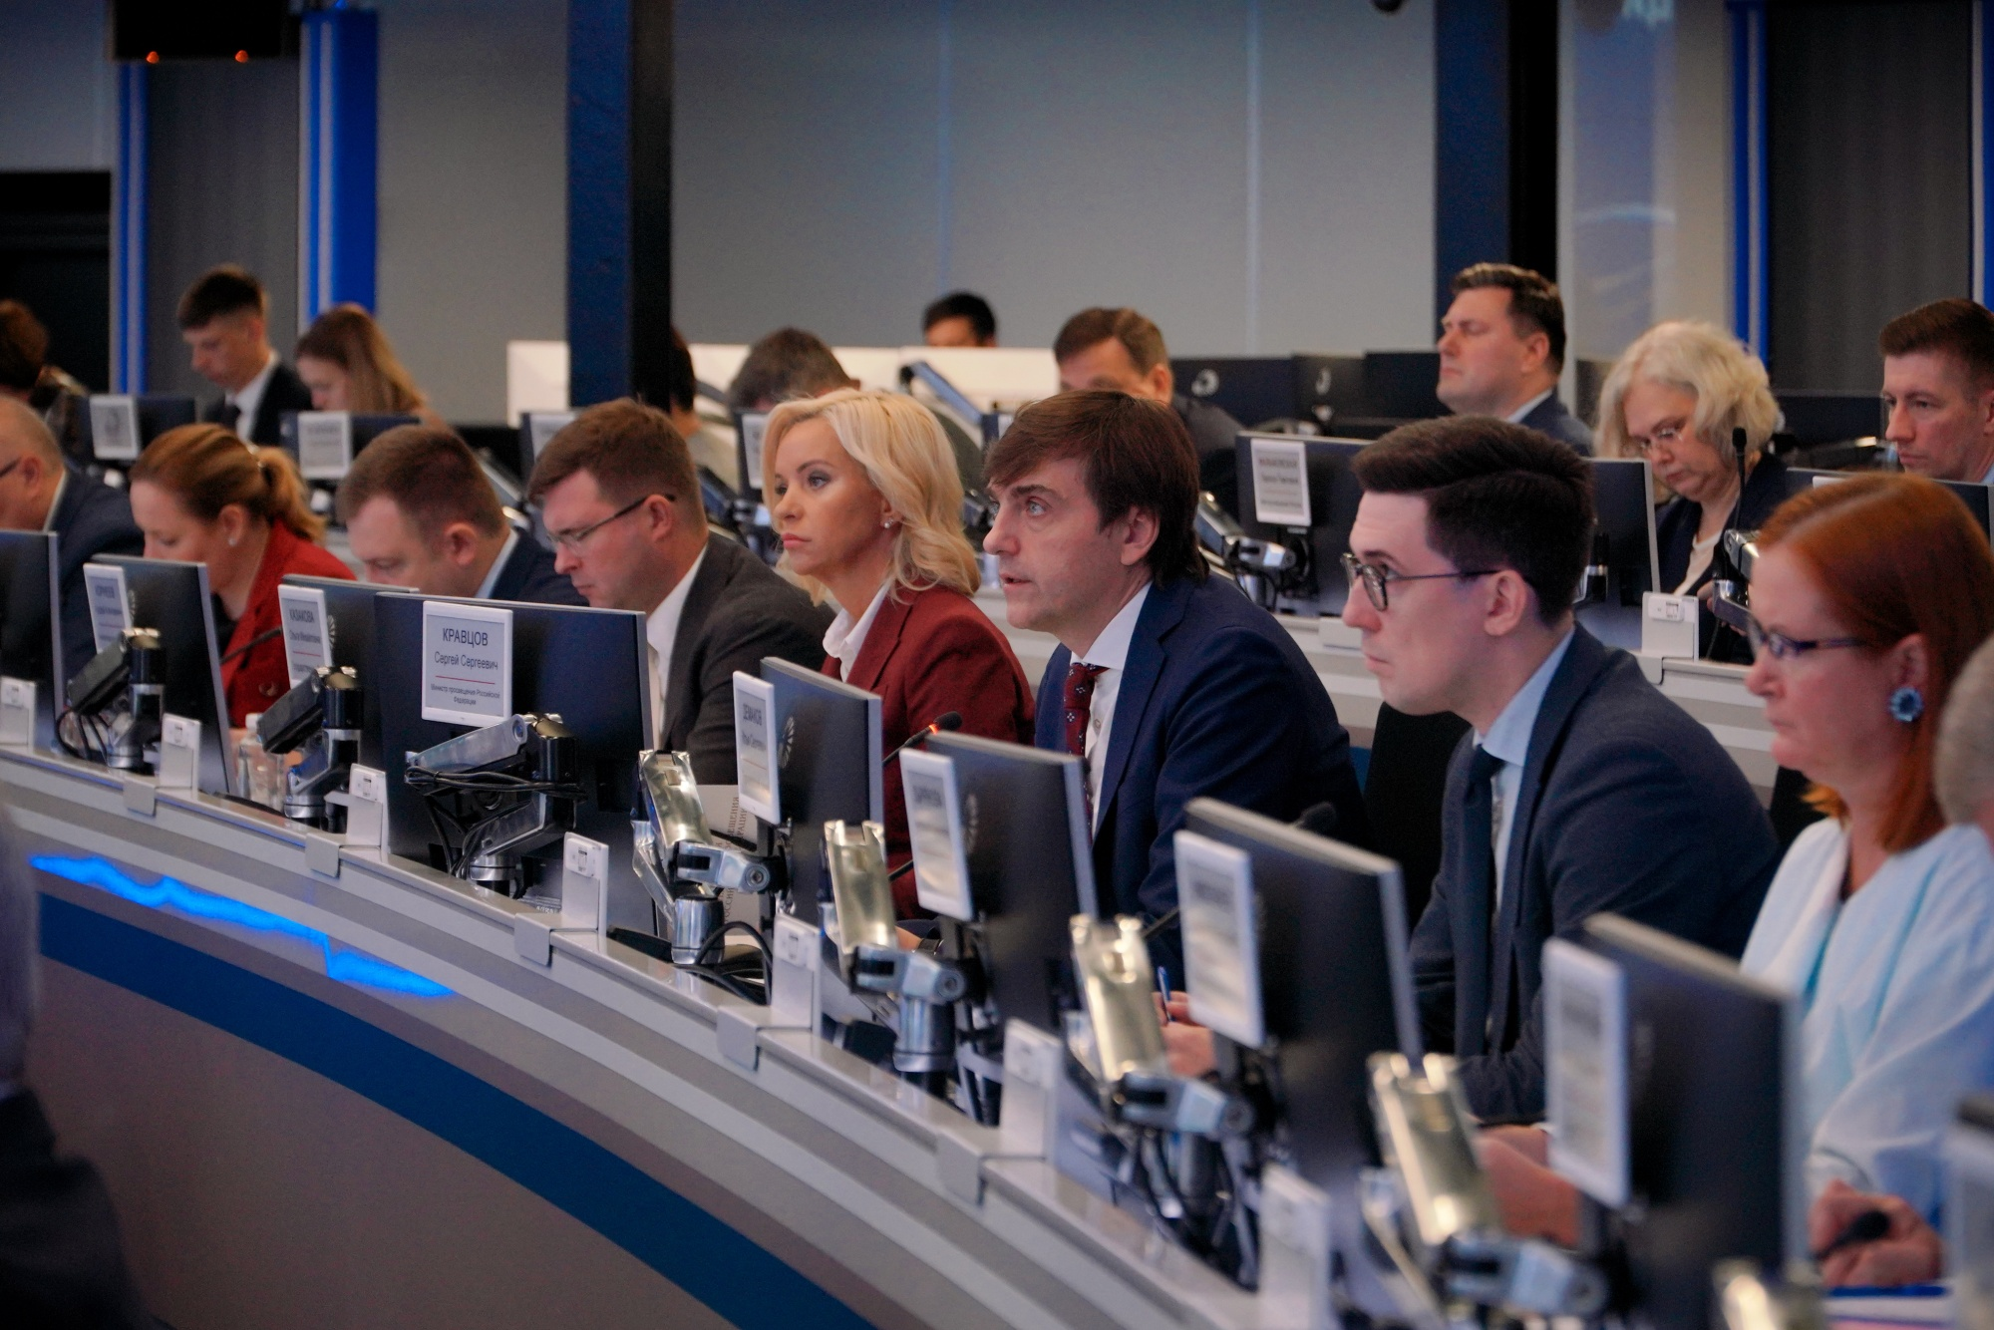
Создание инклюзивной среды для лиц с ОВЗ в организациях профессионального образования – важное стратегическое направление
Коллегия Министерства Просвещения России 29.09.2023 «Развитие инклюзивного образования до 2030 года»
«С 2013 года система образования Российской Федерации формирует инклюзивное образовательное пространство, создавая специальные условия обучения и воспитания – помимо кадровых, еще и архитектурные, и материально-технические. Результат инклюзивного образования – получение обучающимся качественного общего образования, а затем его профессиональная подготовка, которая позволяет профессионально самореализоваться»
Министр просвещения РФ Сергей Кравцов
«Люди с ограниченными возможностями не должны быть в положении вынужденных затворников.
Соблюдать требования безбарьерной среды нужно везде, и не для «галочки».
Создать такие условия – не просто наша задача, это обязанность»
Встреча В.В. Путина с представителями общественных организаций в Международный день инвалидов 03.12.2022 г.
Кировская область 2023г.:
2600 детей с ОВЗ – дошкольные ОУ;
4418 (из них 1356 – дети-инвалиды) детей с ОВЗ - посещают 32 государственные школы и школы-интернаты;
3125 детей с ОВЗ – инклюзивные классы;
2113 школьников – коррекционные классы;
893 несовершеннолетних с ОВЗ обучаются на дому;
823 студента – профессиональное образование
Александр Соколов, губернатор Кировской области на Коллегии

Slide 3
НОРМАТИВНО-ПРАВОВАЯ БАЗА РАЗРАБОТКИ СТРАТЕГИИ РАЗВИТИЯ ИНКЛЮЗИВНОЙ СРЕДЫ ДЛЯ ЛИЦ С ОВЗ РЕГИОНАЛЬНОГО УРОВНЯ (программно-целевой подход)
Распоряжение министерства образования Кировской области от 11.03.2022 № 305 «Об утверждении регионального плана мероприятий («дорожной карты») по развитию инклюзивного общего и дополнительного образования, детского отдыха, созданию специальных условий для обучающихся с инвалидностью, с ограниченными возможностями здоровья на долгосрочный период (до 2030 года)»
Распоряжение министерства образования Кировской области «Об утверждении регионального плана мероприятий («дорожной карты») по повышению доступности среднего профессионального и высшего образования для инвалидов и лиц с ограниченными возможностями здоровья, в том числе профориентации и занятости указанных лиц (до 2030 года)
Распоряжение министерства образования Кировской области от 09.07.2019 № 585 «О реализации мероприятий, предусмотренных индивидуальной программой реабилитации или абилитации ребенка-инвалида (инвалида)»
План работы («дорожная карта») реализации проектов и программ движения «Абилимпикс» на территории Кировской области на период 2021-2023 годы
Подпрограмма «Развитие профессионального образования» государственной программы Кировской области «Развитие образования на 2014-2024 годы»

Slide 4
Анализ текущей ситуации и проблем создания инклюзивной среды для лиц с ОВЗ в организациях профессионального образования Кировской области
Трудоустройство выпускников из числа лиц с ОВЗ и инвалидностью по программам ПО в 2023 г.
 | Количество, человек | %
Трудоустроено: | 249 | 66
из них по специальности/профессии | 172 | 46
Не трудоустроено: из них | 127 | 34
состоит в центре занятости населения | 6 | 2
продолжили обучение | 29 | 8
по уходу за ребенком | 8 | 2
по состоянию здоровья | 11 | 3
ушел в армию | 38 | 10
Итого | 376 | 100
Трудоустройство выпускников из числа лиц с ОВЗ и инвалидностью по программам СПО в 2023 г.
№ |  | Кол-во | %
1 | Трудоустроено: | 15 | 56
 | из них по специальности/профессии | 15 | 56
2 | Не трудоустроено: из них | 10 | 37
 | не могут найти подходящую работу | 0 | 0
 | состоит в центре занятости населения | 0 | 0
 | продолжили обучение | 4 | 15
 | по уходу за ребенком | 0 | 0
 | по состоянию здоровья | 4 | 15
 | ушел в армию | 2 | 7
Итого |  | 27 | 100

Slide 5
Мониторинг создания безбарьерной среды (архитектурная доступность) в ПОО Кировской области в 2022 – 2023 гг.
Количество ПОО Кировской области, участвующих в мониторинге – 40
Количество зданий, участвующих в мониторинге – 71
Средний % по региону по всем нозологиям – 22,93%
Полностью доступны (более 80%) – 0 ПОО
Частичная доступность (50% – 79%) – 1 ПОО
Не доступны (менее 50%) – 39 ПОО

Slide 6
Основные профессиональные образовательные программы специальностей и профессий, по которым осуществляется образовательная деятельность в КОГПОБУ «Кировский многопрофильный техникум»
08.01.28 Мастер сухого строительства, актуализирован ФГОС 2022
08.01.27 Мастер общестроительных работ,
актуализирован ФГОС 2022
08.01.31 Электромонтажник электрических сетей и электрооборудования, актуализирован ФГОС 2022
35.01.28 Мастер столярного и мебельного производства, актуализирован ФГОС 2022
18880 Столяр строительный, 16671 Плотник
18213 Сборщик обуви, 19601 Швея
08.02.01 Строительство и эксплуатация зданий и сооружений, актуализирован ФГОС 2022
19727 Штукатур, Маляр строительный
15220 Облицовщик – плиточник
08.01.28 Мастер отделочных строительных и декоративных работ, актуализирован ФГОС 2022
Контингент обучающихся
на 01.11.2023 г.

Slide 7
Стратегический анализ деятельности КОГПОБУ «Кировский многопрофильный техникум»
1. Не адаптированность имеющихся государственных образовательных стандартов;
2. Отсутствие наличия безбарьерной архитектурной среды в техникуме для лиц с ОВЗ (слабовидящие, нарушения ОДА, слабослышащие)
3. Отсутствие современных учебных, технических, информационных средств и условий для профобучения лиц с ОВЗ (слабовидящие, нарушения ОДА, слабослышащие).
4. Неподготовленность педагогических кадров для работы со слабовидящими и нарушением ОДА
1. Увеличение бюджетных ассигнований в форме грантов на профессиональное образование (гос. программы «Доступная среда», «Молодые профессионалы»).
2. Достаточно высокая компетентность и уровень квалификации педагогических работников техникума (высшая квалификационная категория, большой стаж работы с ОВЗ умственная отсталость, эксперты чемпионата Абилимпикс).
3. Перспективы расширения перечня профессиональных образовательных программ (ПО, ДПО, «короткие» модульные программы).
4. Наличие договоров сотрудничества с работодателями и социальными партнерами техникума (трудоустройство, КЦП под заказ работодателя, наставничество).

Slide 8
Направления развития КОГПОБУ «Кировский многопрофильный техникум» (результат SWOT-анализа потенциала стратегического развития)
– расширение перечня образовательных услуг и разработка новых ОПОП СПО и программ профессионального образования для лиц с ОВЗ по перспективным профессиям и специальностям для различных нозологий и категорий населения
– создание доступной (безбарьерной) образовательной среды для лиц с ОВЗ 4-х нозологических групп (создание кабинетов, учебных мастерских по стандартам Абилимпикс), вовлечение студентов в конкурсы профмастерства для лиц с ОВЗ Абилимпикс
– увеличение потенциального спроса на образовательные услуги для лиц с ОВЗ 4-х нозологий (увеличение числа обучающихся с ОВЗ), либо отдельных категорий населения
– интеграция с предприятиями – партнерами; высокий уровень потребности в рабочих кадрах, имеющих рабочие специальности/профессии строительного профиля
– возможность участия в получении внешнего финансирования (инвестиций), в том числе в виде субсидии из федерального бюджета

Slide 9
Стратегия развития инклюзивной среды для лиц с ОВЗ: проект по созданию Базовой профессиональной образовательной организации Кировской области 2024 – 2026гг в КОГПОБУ КМПТ

Slide 10
Участие КОГПОБУ КМПТ в Конкурсном отборе субъектов РФ на предоставление в 2026 году субсидий из федерального бюджета на создание БПОО
Описание архитектурной доступности (условий доступности, безопасности, информативности и комфортности) зданий КОГПОБУ КМПТ на 01.11.2023
Элементы условий доступности здания ПОО | Нарушения зрения | Нарушения слуха | Нарушения ОДА | С нарушением интеллектуального развития
Вход | Х | 100% | Х | 100%
Пути перемещения внутри здания | Х | 100% | Х | 100%
Пути перемещения по этажам | Х | 100% | Х | 100%
Санитарные комнаты | Х | 100% | Х | 100%
Условия в аудиториях | Х | 25% | Х | 100%
Условия в учебно-производственных мастерских и лабораториях | Х | 25% | Х | 100%

Slide 11
План-график реализации мероприятий проекта
Направления расходования субсидии | Сроки реализации | Планируемые объемы средств (по источникам), в млн. рублей
 |  | всего | ФБ | СРФ | ВБИ
 |  |  |  |  | РД | ОО
1. Формирование и обеспечение доступной (безбарьерной) среды для инвалидов, лиц с ОВЗ и иных маломобильных групп населения на территории учреждения и в зданиях, а также доступности образовательного процесса для инвалидов и лиц с ОВЗ, в том числе посредством оснащения зданий специальным оборудованием для инвалидов и лиц с ОВЗ не менее 4-х нозологических групп | 2024 - 2026 | 14,408 | 12,803 | 1,605 | - | -
2. Оснащение оборудованием, в том числе приобретение специального учебного, реабилитационного, компьютерного оборудования, а также иных вспомогательных средств и технологий (определенных ГОСТ Р 58288-2018 и иными документами национальной системы стандартизации), в соответствии с учетом разнообразия особых образовательных потребностей и индивидуальных возможностей инвалидов, оборудование в учебно-производственных мастерских и лабораториях не менее 1 рабочего места для каждой из 4-х нозологических групп (нарушение слуха, нарушение зрения, нарушение опорно-двигательного аппарата, с нарушениями интеллектуального развития), оснащение кабинетов | 2024 - 2026 | 6,275 | 5,424 | 0,751 | 0,100 | -
3. Оснащение специальным оборудованием для осуществления образовательной деятельности для инвалидов и лиц с ОВЗ по образовательным программам СПО, в том числе с применением дистанционных образовательных технологий и электронного обучения | 2026 | 4,783 | 4,783 | - | - | -
4. Разработка и закупка электронных образовательных ресурсов/компьютерного обеспечения, учебно-методических материалов, справочников, печатных и электронных средств массовой информации в сфере доступной среды и профессионального образования, специальной литературы для обеспечения инклюзивного профессионального образования | 2026 | 4,248 | 4,248 | - | - | -
5. Повышение квалификации, программа профессиональной переподготовки, проведение стажировок педагогических и управленческих кадров по теме инклюзивного профессионального образования, повышение квалификации специалистов самой БПОО, организацию и проведение аттестации работников | 2024-2026 | 0,150 | - | - | - | 0,150
6. Приведение помещений в соответствие с фирменным стилем. На официальном сайте Министерства размещены механизмы продвижения и брендирования деятельности БПОО | 2024 | 0,100 | - | 0,100 | - | -
7. Адаптация официального сайта/страницы БПОО в информационно-телекоммуникационной сети «Интернет» с учетом особенностей и потребностей инвалидов и лиц с ОВЗ в соответствии с требованиями ГОСТ Р 52872-2019 | 2024-2026 | 0,150 | - | - | - | 0,150
ИТОГО: |  | 30,114 | 27,258 | 2,456 | 0,100 | 0,300

Slide 12
Распределение объёма средств по реализации проекта по источникам их получения
Объем финансового обеспечения работы БПОО по источникам | № строки | План, руб. |  |  | Всего
 |  | в том числе
 |  | 2024 | 2025 | 2026
1 | 2 | 3 | 4 | 5 | 6
объём поступивших средств из средств бюджетов всех уровней | 01 | 2 656 000 | 100 000 | 27 358 000 | 30 114 000
в том числе: средства федерального бюджета | 02 | - | - | 27 258 000 | 27 258 000
средства субъекта Российской Федерации | 03 | 2 456 000 | - | - | 2 456 000
средства местного бюджета | 04 | - | - | - | -
объем поступивших внебюджетных средств. | 05 | 200 000 | 100 000 | 100 000 | 400 000
в том числе: поступления по договорам с предприятиями | 06 | 100 000 | - | - | 100 000
поступления по договорам с физическими лицами | 07 | - | - | - | -
прочие поступления | 08 | 100 000 | 100 000 | 100 000 | 300 000

Slide 13
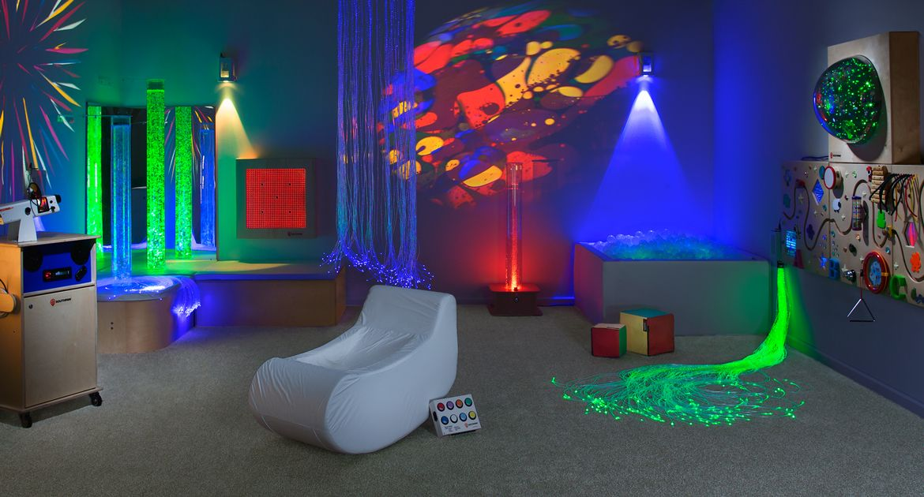
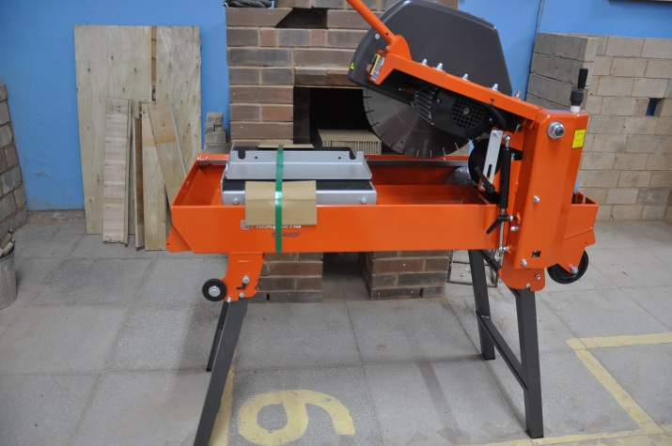
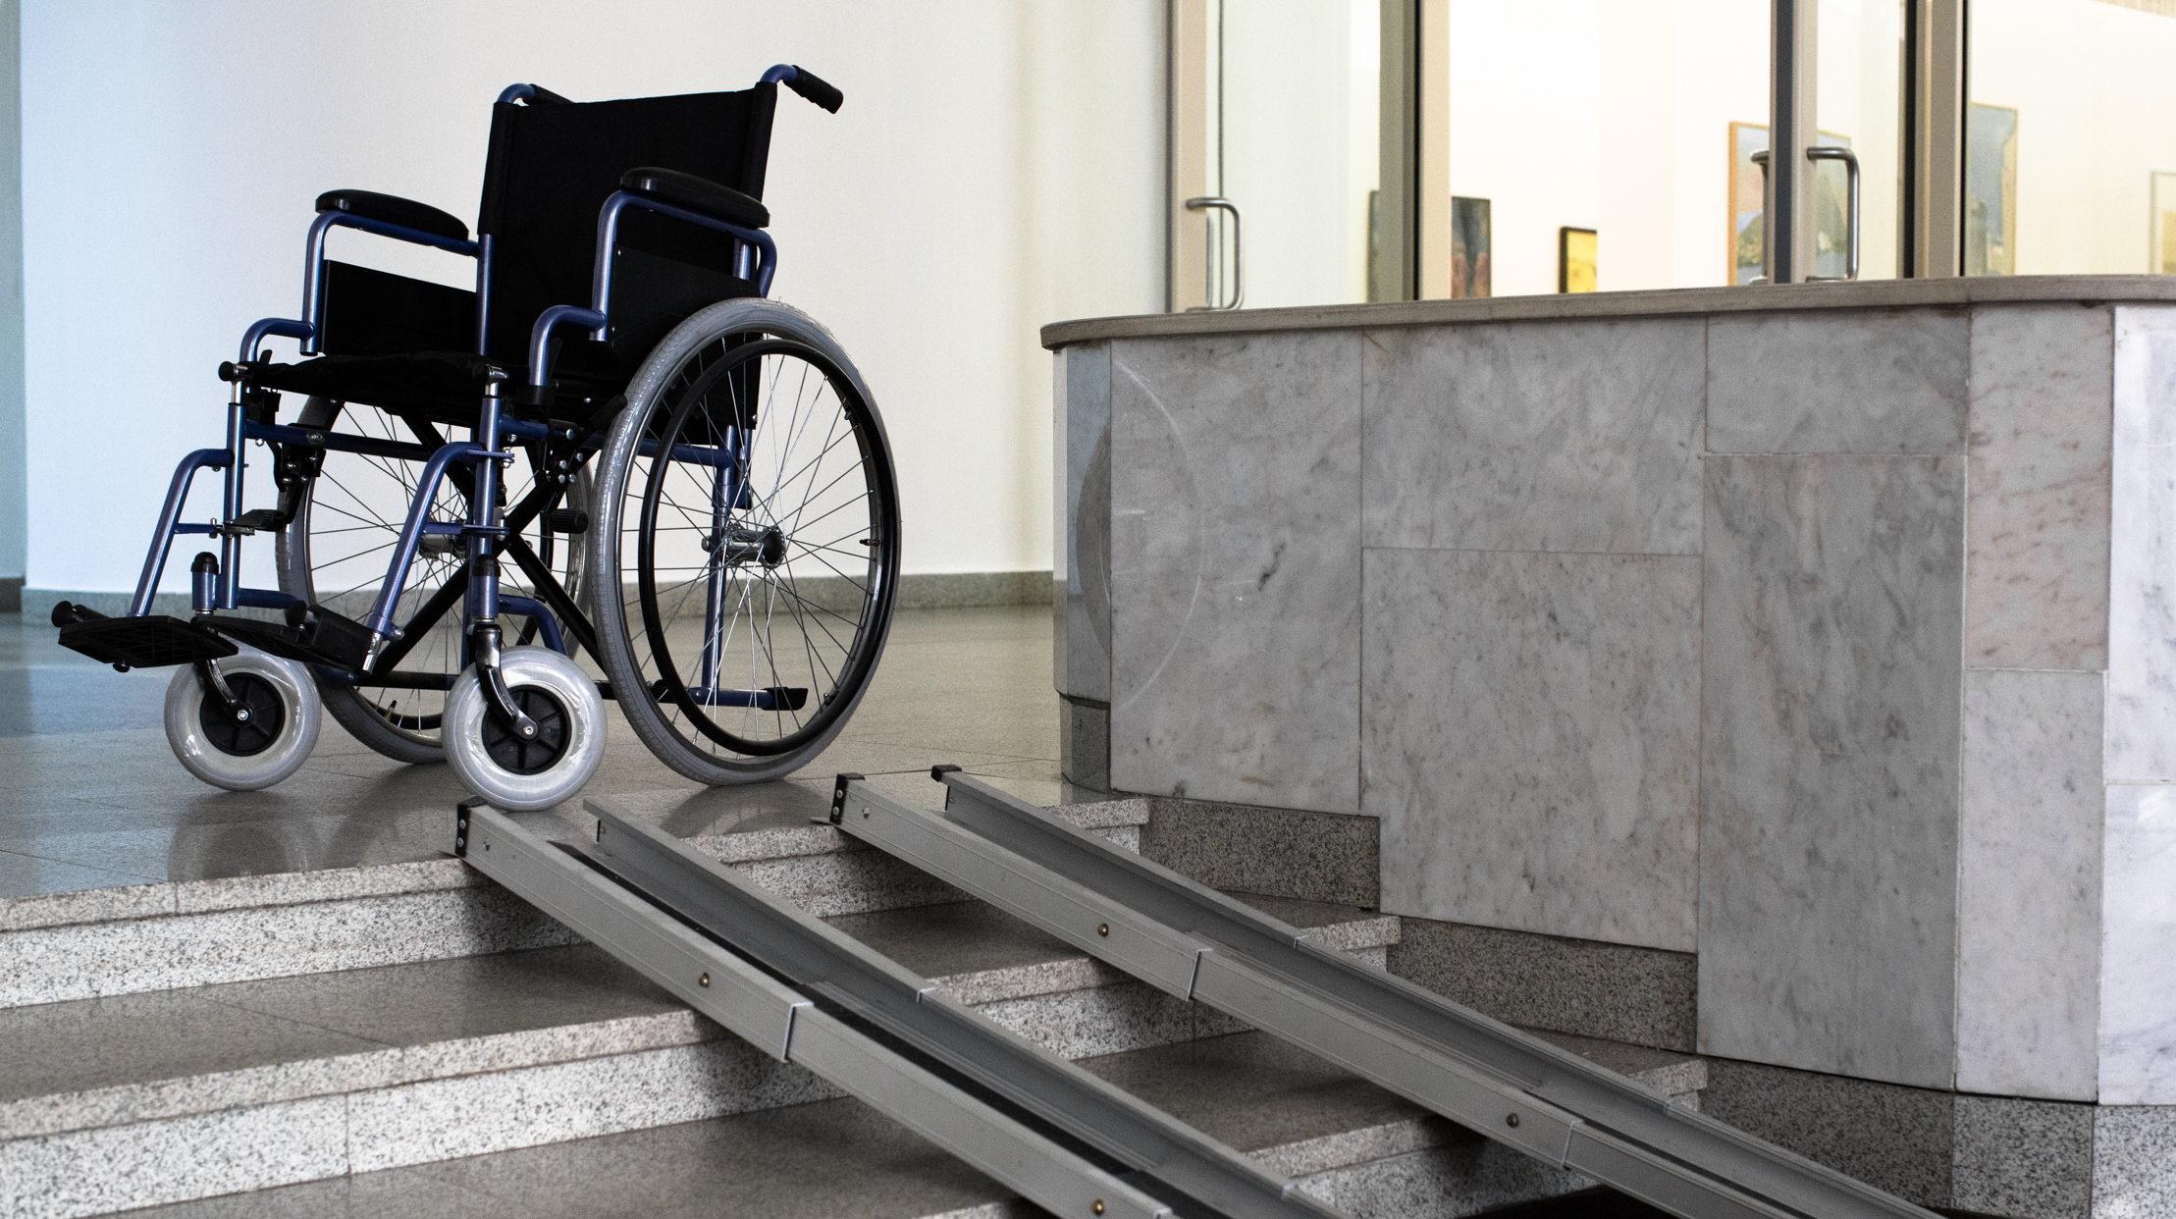
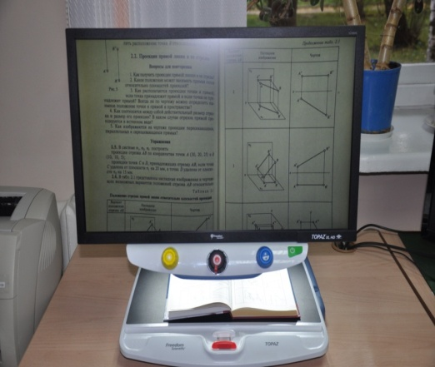
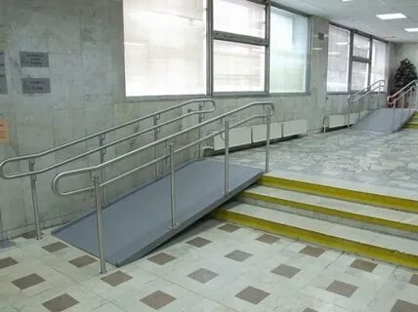
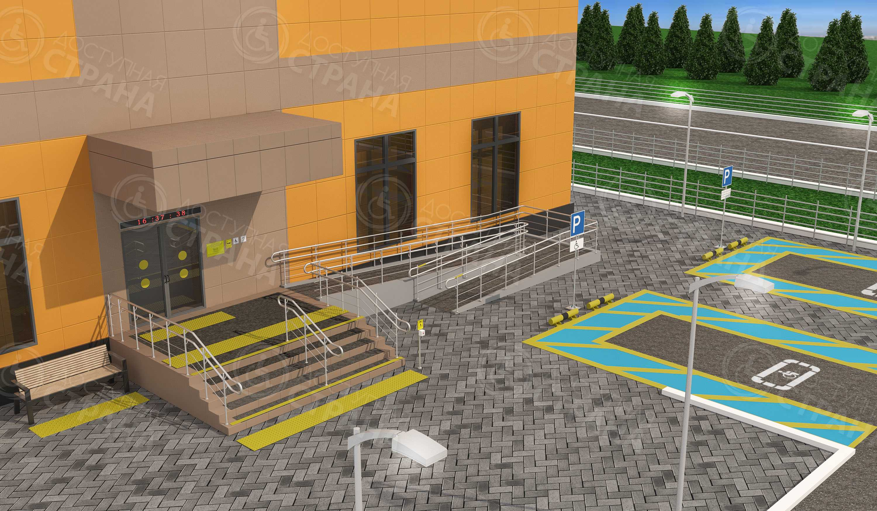
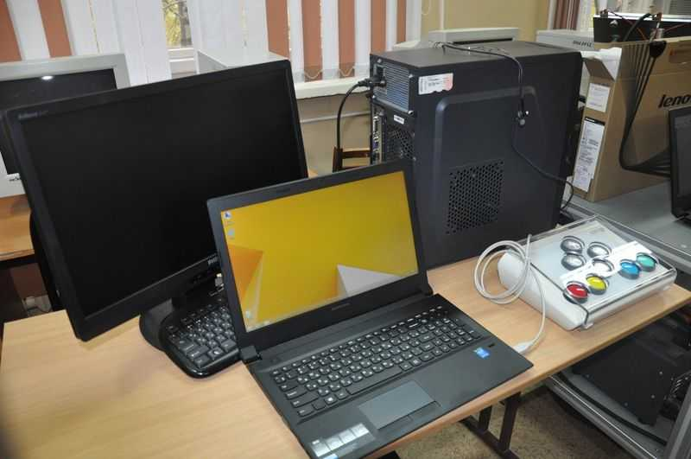
Создание специальных условий в КОГПОБУ КМПТ для 4-х нозологических групп
БРЕНДИРОВАНИЕ И РЕМОНТ ПОМЕЩЕНИЙ
СПЕЦИАЛИЗИРОВАННОЕ ОБОРУДОВАНИЕ
ПОДЪЕЗДНЫЕ ПУТИ, СТОЯНКА, ПАНДУСЫ, СЕНСОРНАЯ КОМНАТА
ОБОРУДОВАНИЕ ПО ПРОФЕССИЯМ «КАМЕНЩИК», «ШВЕЯ», «СТОЛЯР СТРОИТЕЛЬНЫЙ», «СБОРЩИК ОБУВИ», «ШТУКАТУР», «МАЛЯР СТРОИТЕЛЬНЫЙ», ДЛЯ ПРОВЕДЕНИЯ ЗАНЯТИЙ ПО АДАПТИВНОЙ ФЗК

Slide 14
Эффективность разработки стратегии развития инклюзивной среды для лиц с ОВЗ в организациях профессионального образования

Slide 15
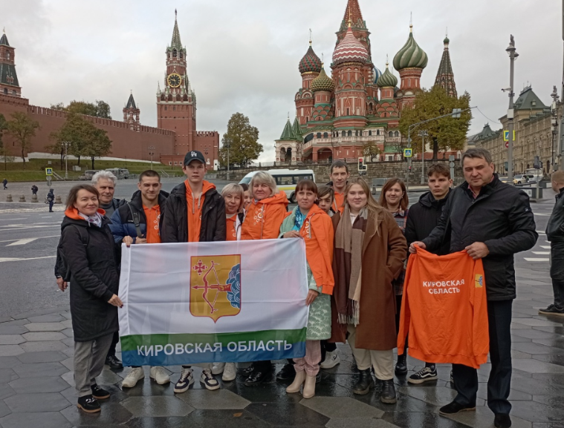
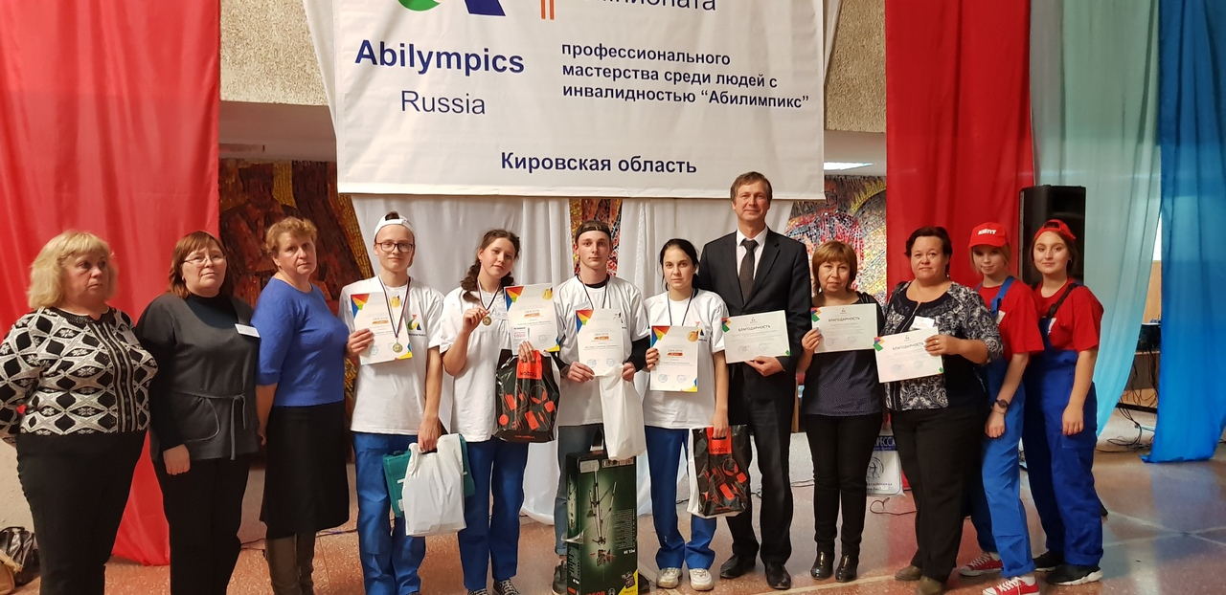
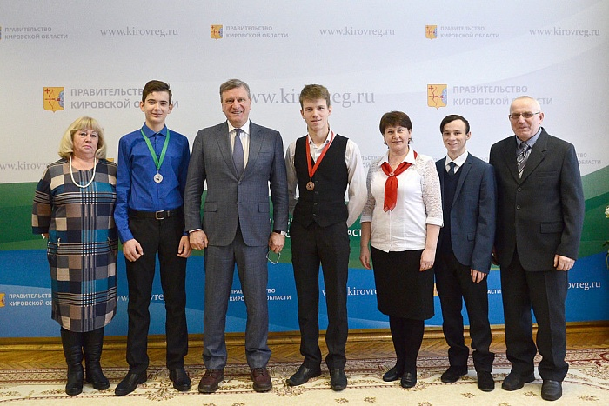
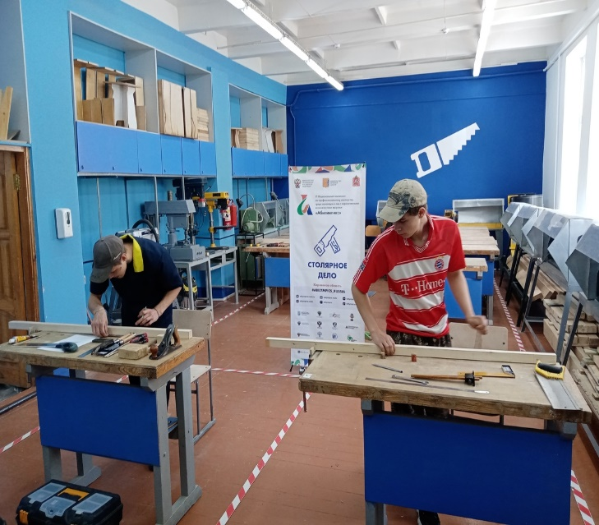
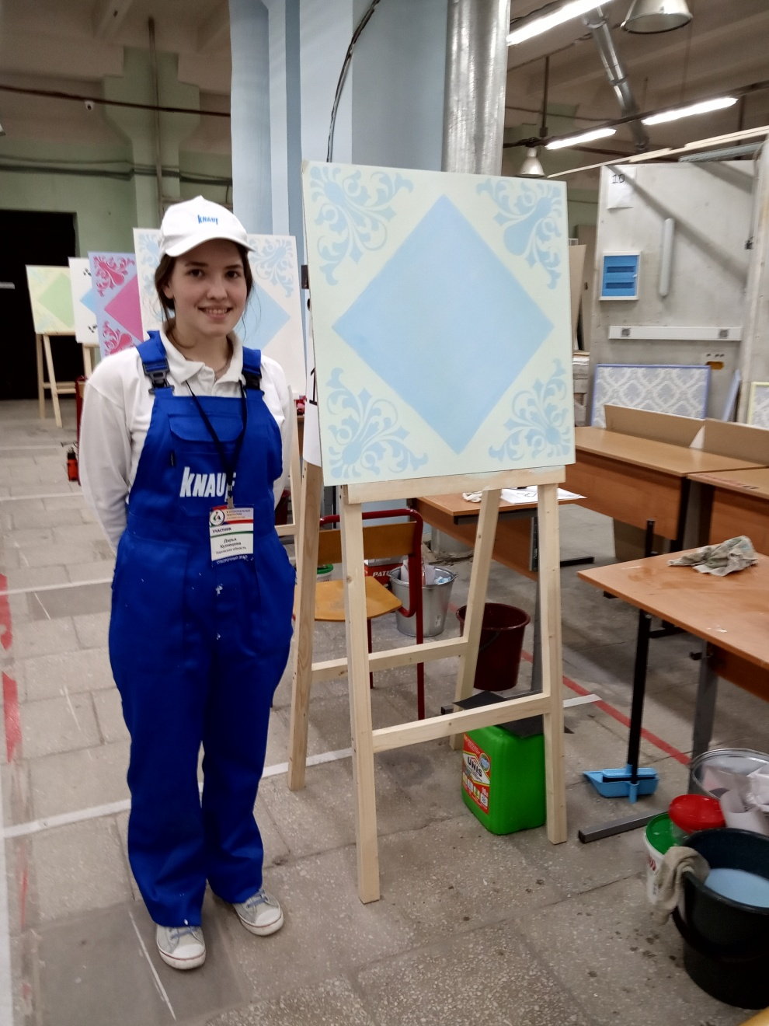
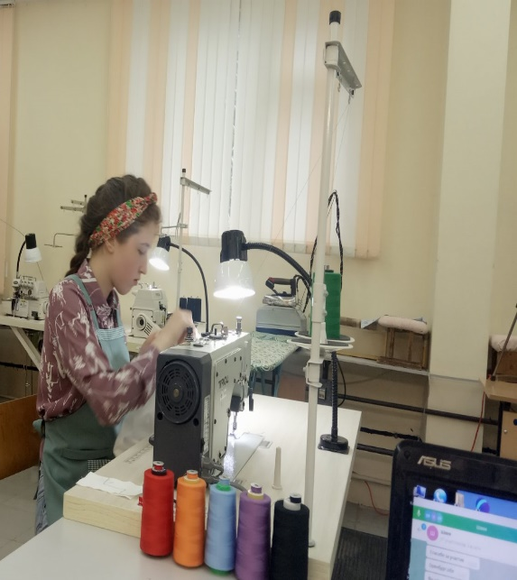
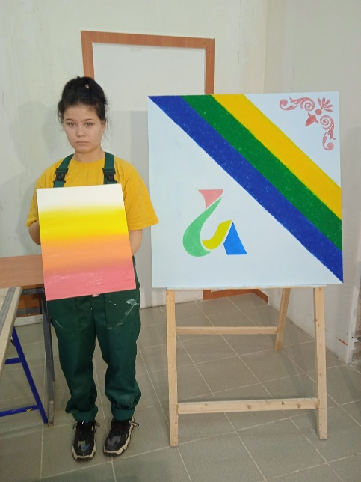
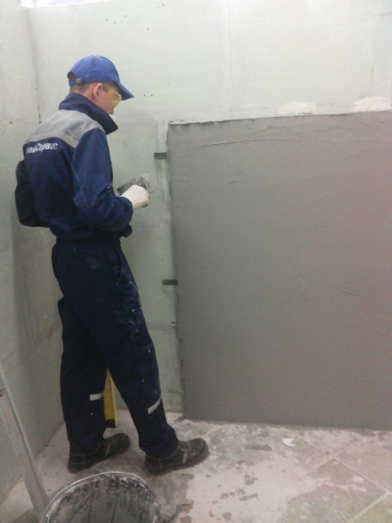
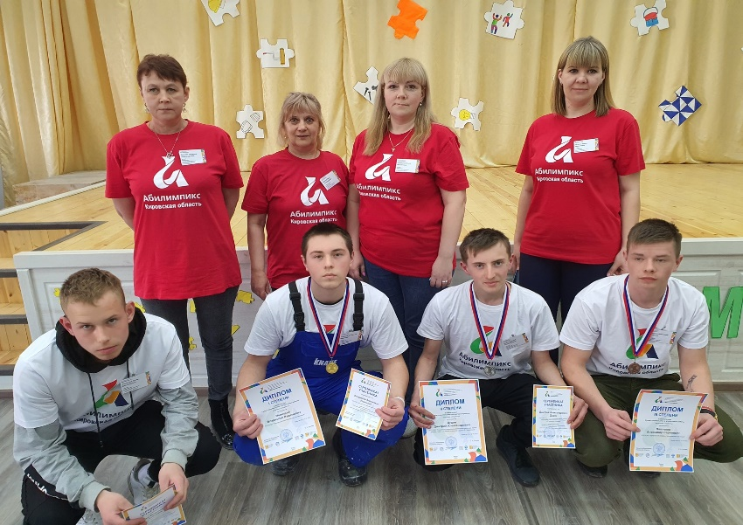
Чемпионат профессионального мастерства Абилимпикс
Год | 2016 | 2017 | 2018 | 2019 | 2020 | 2021 | 2022 | 2023
Количество компетенций | 4 | 9 | 10 | 10 | 12 | 13 | 14 | 15
Количество участников | 24 | 63 | 79 | 79 | 85 | 133 | 140 | 146
Количество экспертов | 12 | 46 | 51 | 63 | 72 | 60 | 63 | 69
Количество волонтеров | 12 | 34 | 46 | 35 | 25 | 25 | 28 | 50

Slide 16
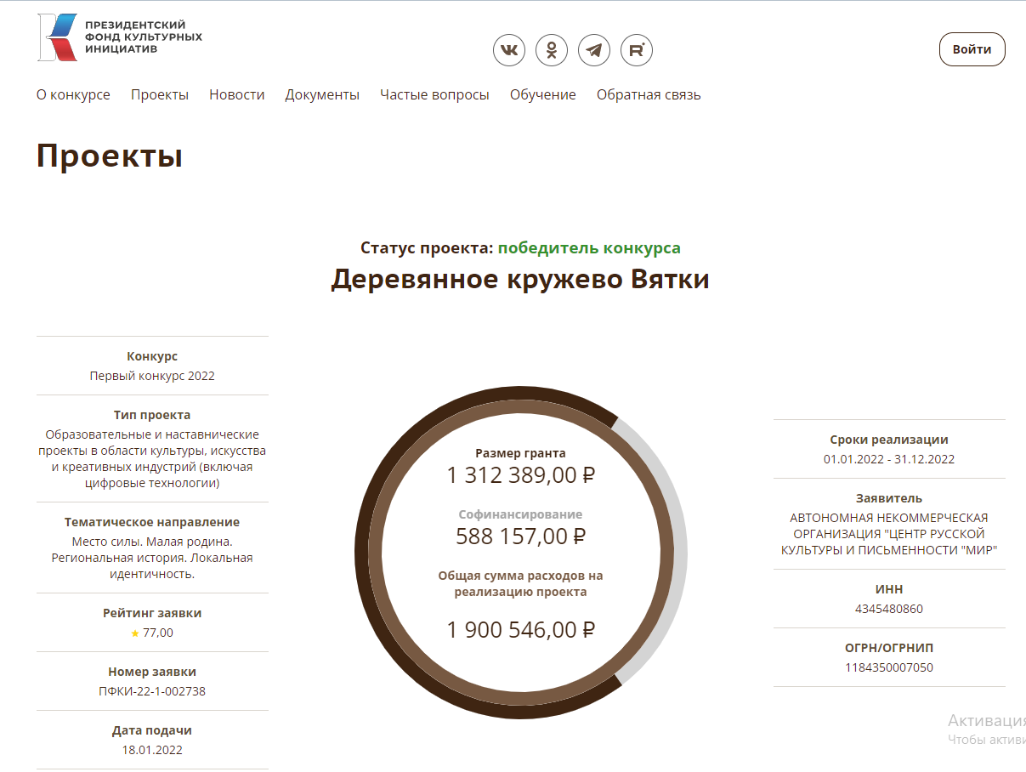
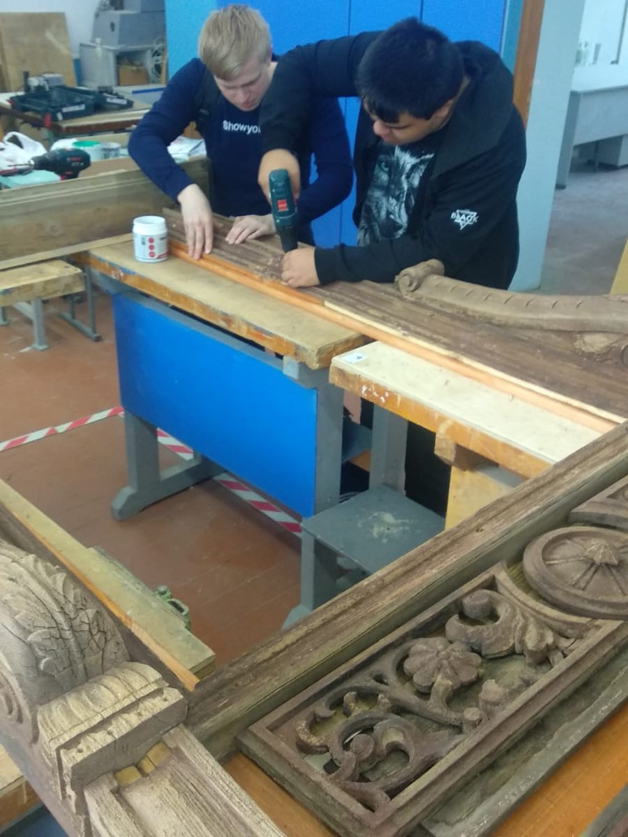
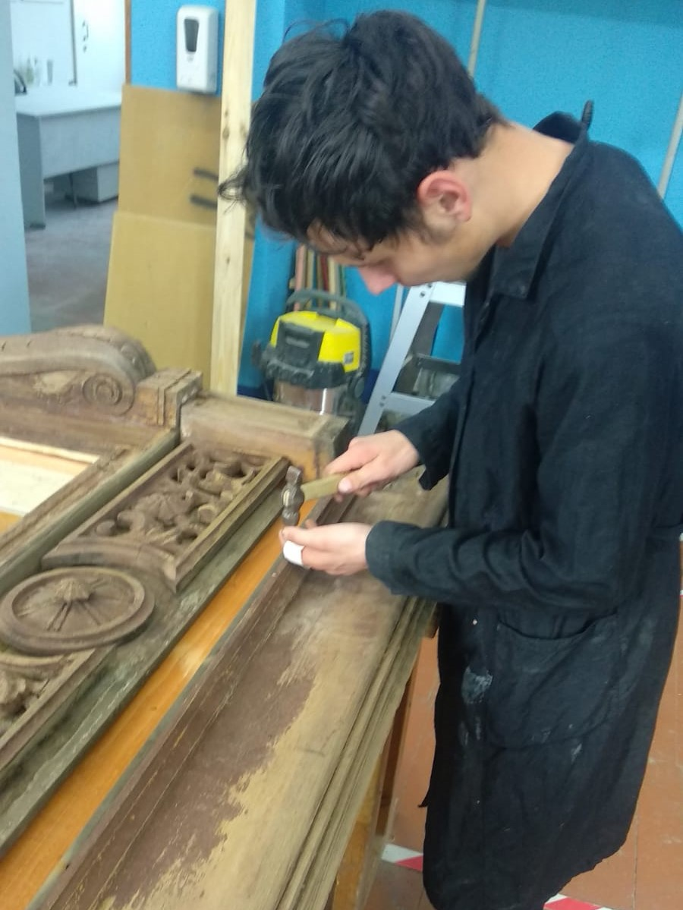
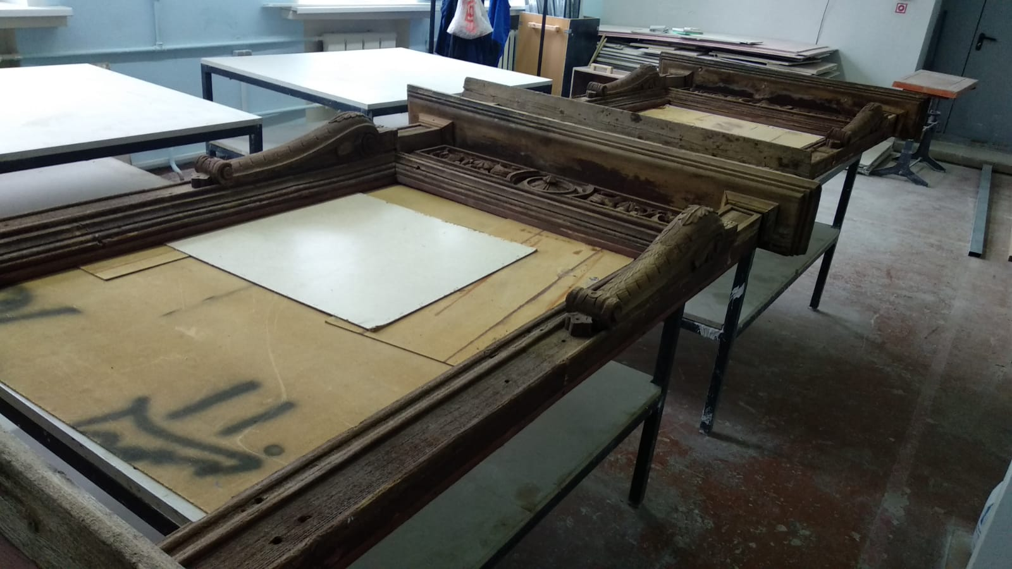
Деревянное кружево Вятки – проект - победитель Президентского фонда культурных инициатив, 2022г. Реализация проекта обучающимися с ОВЗ по профессии 18880 Столяр строительный

Slide 17
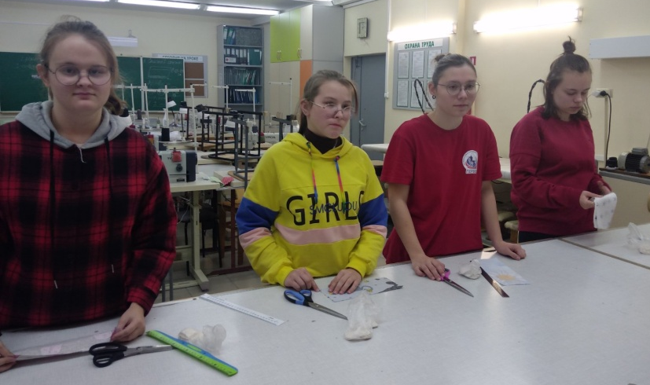
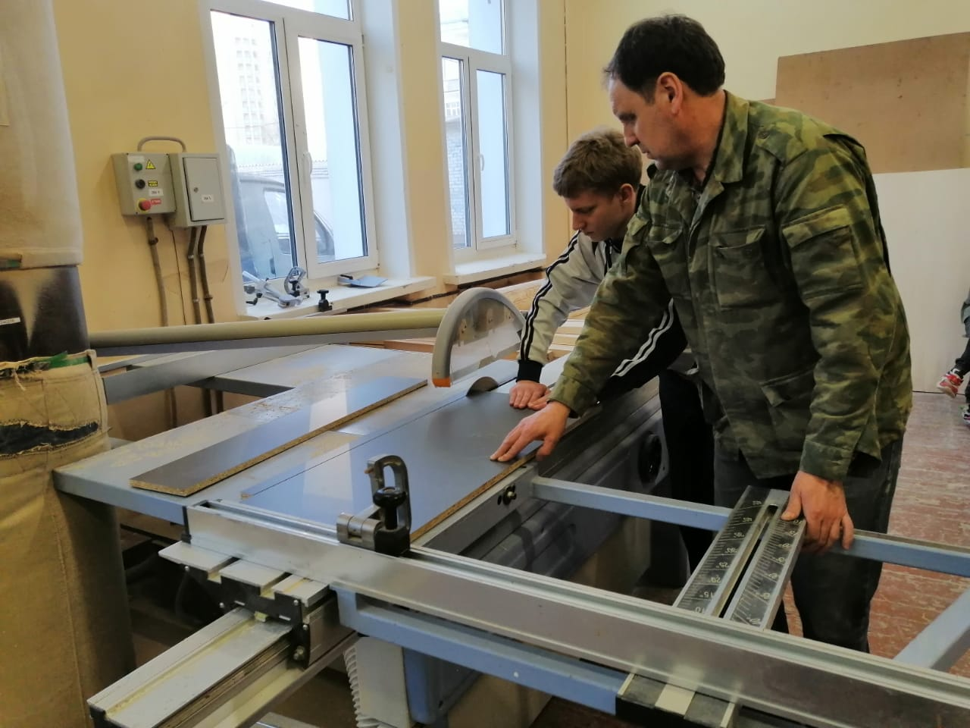
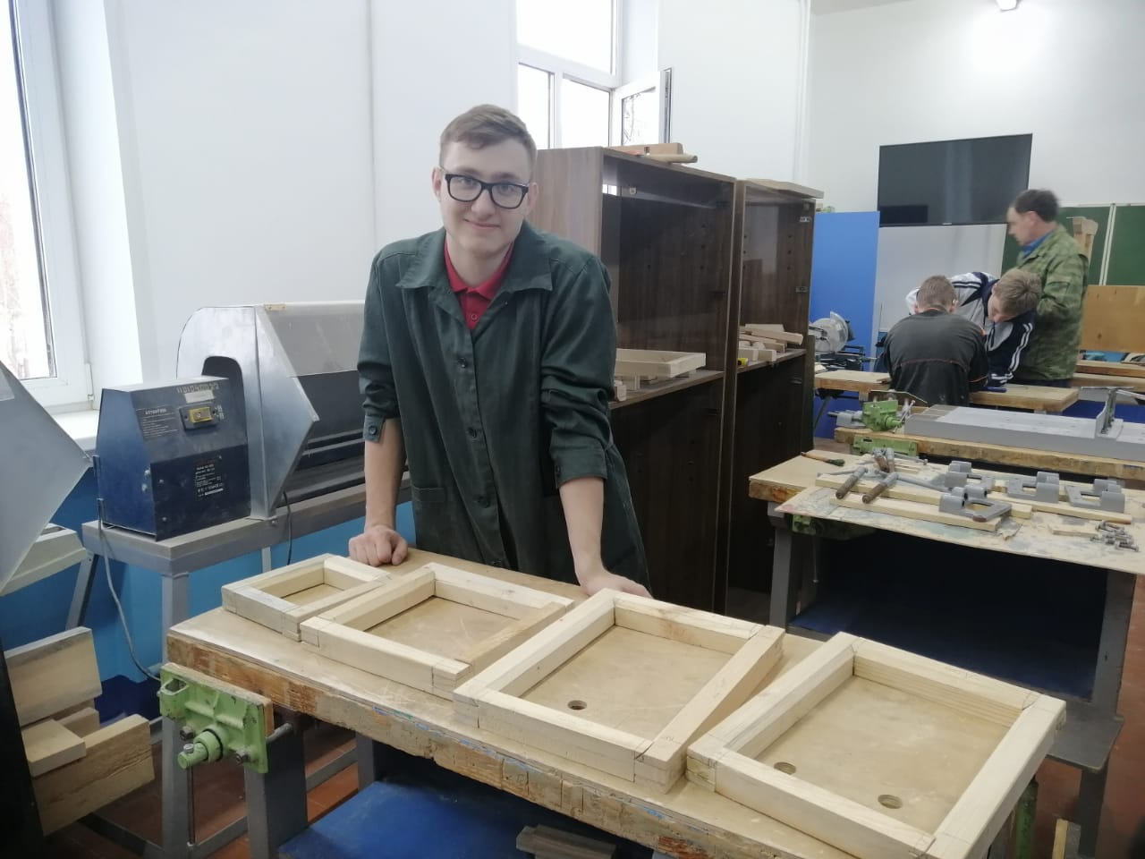
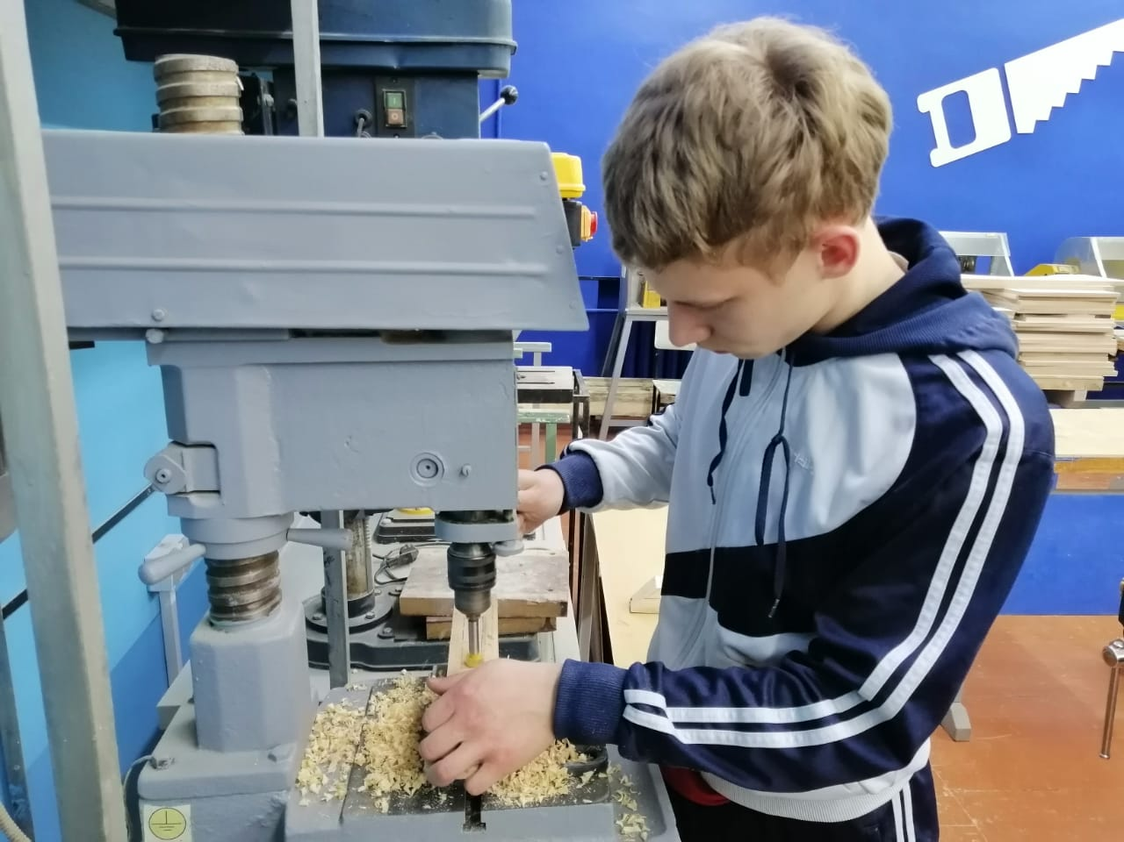
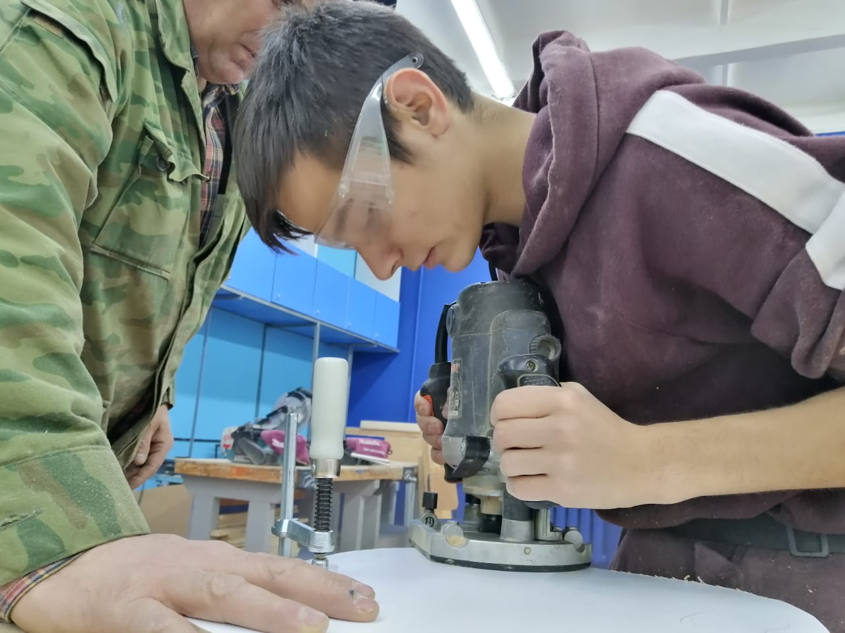
Профессиональное обучение воспитанников Школы-интернат для обучающихся с ОВЗ г. Кирова
Адаптированная программа профессионального обучения по профессии 19601 Швея
Адаптированная программа профессионального обучения по профессии 18880 Столяр строительный

Slide 18
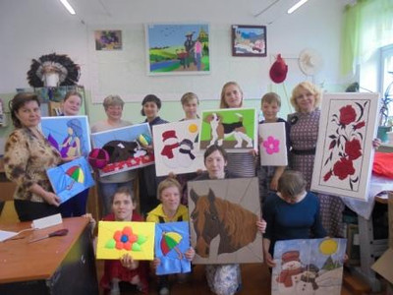
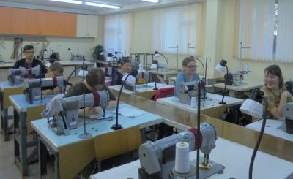
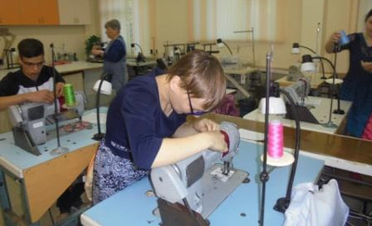
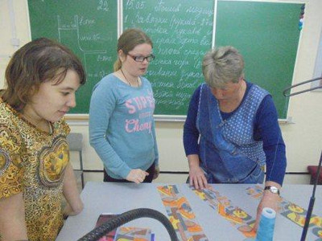
Сотрудничество с КОГБУСО «Мурыгинский детский дом-интернат для умственно отсталых детей», Новомедянский ПНИ пгт. Мурыгино
реализация программы профессионального обучения по профессии
19601 Швея

Slide 19
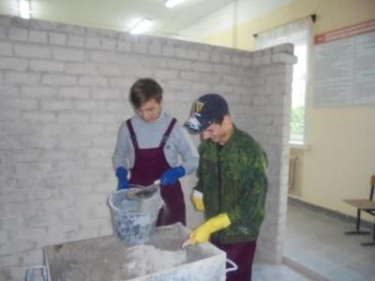
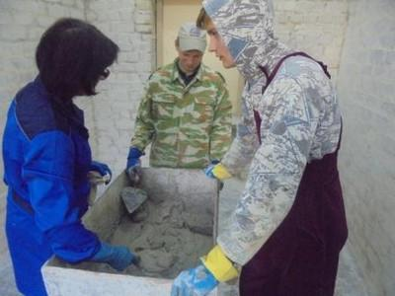
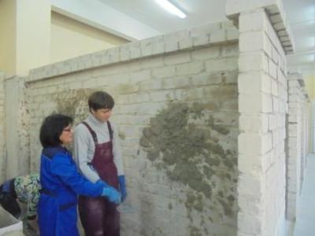
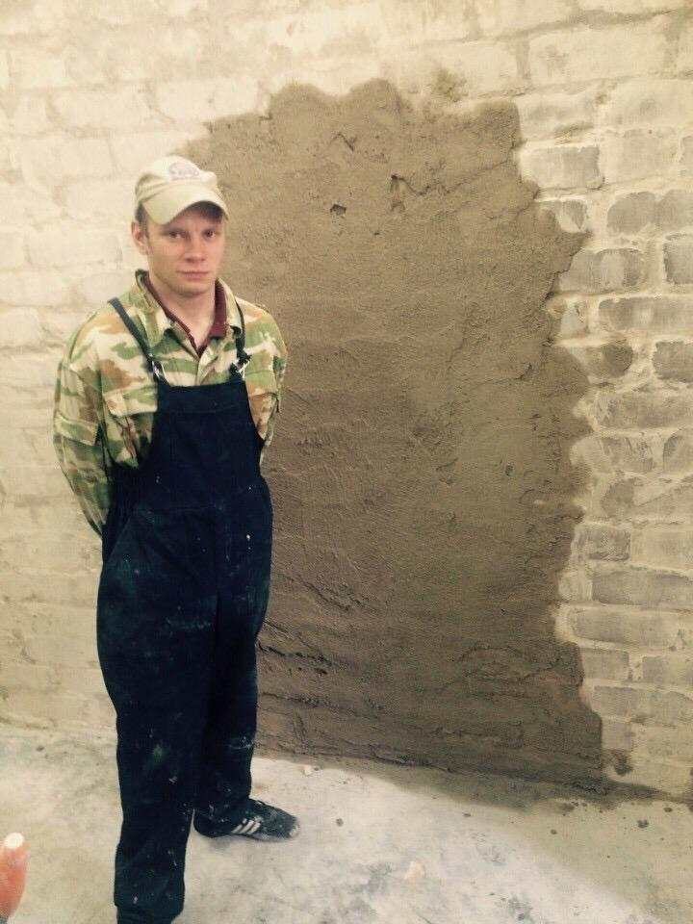
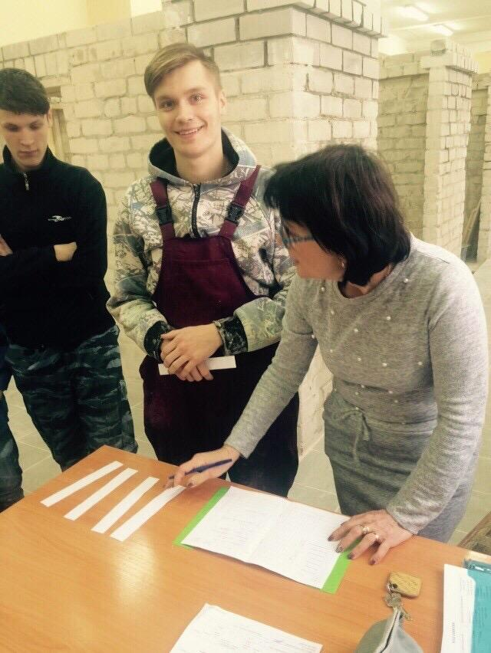
Сотрудничество с КОГБУСО «Мурыгинский детский дом-интернат для умственно отсталых детей», Новомедянский ПНИ пгт. Мурыгино
реализация программы профессионального обучения по профессии 19727 Штукатур
Целью программы профессионального обучения является формирование доступных для данной категории обучающихся умений и навыков в выполнении штукатурных работ

Slide 20
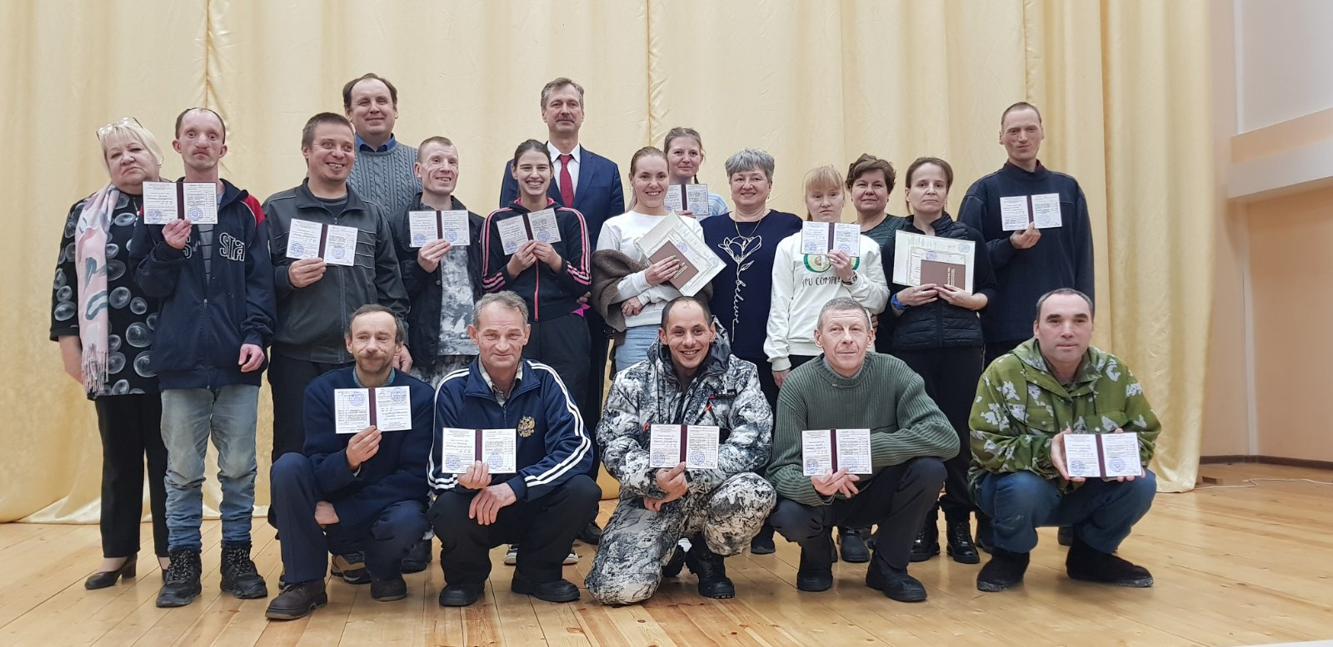
Главный результат разработки стратегии развития инклюзивной среды для лиц с ОВЗ в организациях профессионального образования – успешное трудоустройство и социализация в обществе
 | Всего выпускников по очной форме, чел | Трудоустроено |  |  |  | Призваны в РА |  | Находятся в отпуске по уходу за ребенком |  | Не трудоустроены
 |  | всего, чел | % | в т.ч. по полученной профессии | % | чел. | % | чел. | % | чел. | %
2020 | 97 | 55 | 56,7 | 31 | 32 | 8 | 8 | 1 | 1 | 33 | 34,3
2021 | 71 | 42 | 59,2 | 28 | 39 | 5 | 7 | 1 | 1,5 | 23 | 32,3
2022 | 53 | 43 | 81,1 | 32 | 60,4 | 2 | 3,8 | 0 | 0 | 8 | 15,1
2023 | 76 | 66 | 86,8 | 53 | 69,7 | 9 | 11,8 | 1 | 1,3 | 0 | 0

Slide 21
Обсуждение вопросов разработки стратегии развития инклюзивной среды для лиц с ОВЗ в организациях профессионального образования, публикации по теме ИАР
Гиберт Е.В. Проектирование АООП профессионального обучения
с нарушениями развития (умственная отсталость) в КОГПОБУ «Кировский многопрофильный техникум» / Сборник материалов Недели ИКП РАО. Режим доступа: http://speckor-kirov.ucoz.ru/index/nedelja_ikp_rao/0-144
Гиберт Е.В. Стратегия развития инклюзивной среды для лиц с ОВЗ в организациях профессионального образования / Сборник материалов Всероссийской научно-практической конференции. Режим доступа: https://kirovipk.ru/webinars/vserossijskaya-nauchno-prakticheskaya-konferencziya-inklyuzivnaya-obrazovatelnaya-sreda-ot-proforientaczii-do-trudoustrojstva/

Slide 22
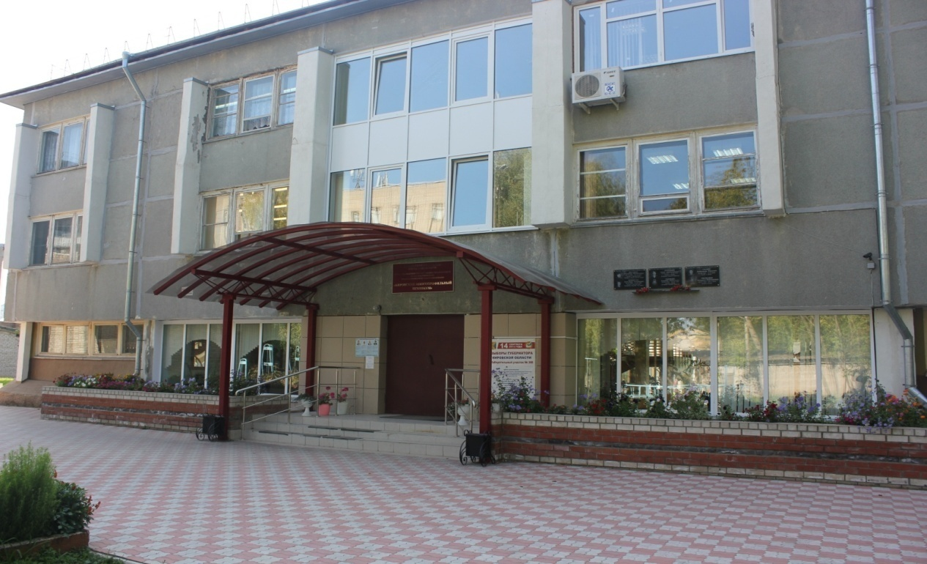
СПАСИБО ЗА ВНИМАНИЕ!
610016, Кировская область,
г. Киров, ул. Уральская, д.7
тел. 8(8332) 38-01-68
e-mail: pl18kirov@mail.ru

